Slide 1
Речные рыбы
На закате дремлет дремлет пруд.
По воде круги плывут –
Это маленькие рыбки
Разыгрались там и тут.

Slide 2
Содержание:
Картинка Окунь
Картинка Судак
Картинка Сом
Картинка Щука
Используемые ресурсы

Slide 3
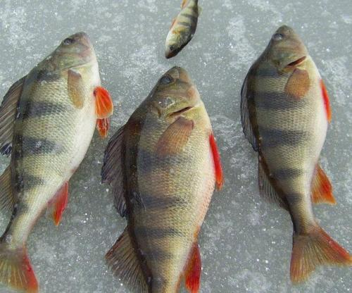
Окунь

Slide 4
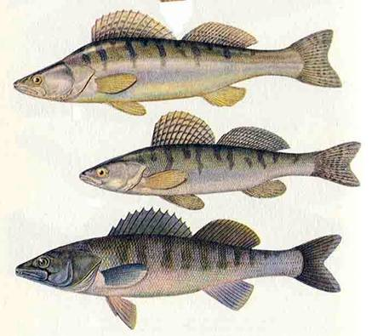
Судак

Slide 5
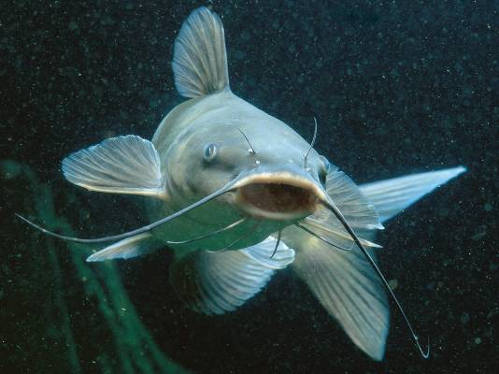
Сом

Slide 6
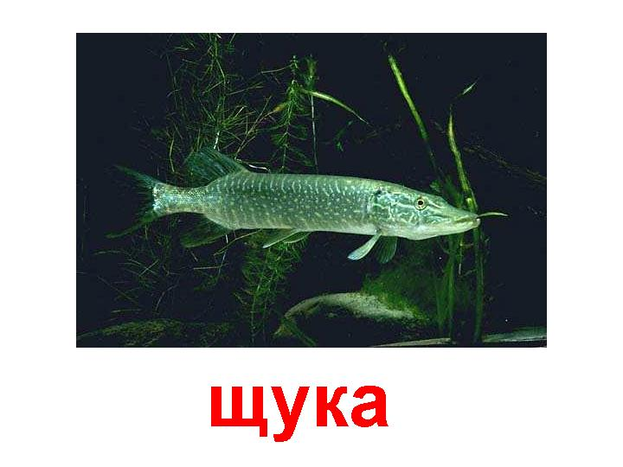
Стой, плотва и караси!
И пощады не проси!
Я хозяйка здесь в пруду.
На охоту я иду!

Slide 7
Используемые ресурсы:
КАРТИНКИ С ПОИСКОВЫХ СЕРВЕРОВ: YANDEX, GOOGLE

